Slide 1

2026 年度南方电网公司人力资源数智化创新产品评优 · 申报汇报
高效班组管理助手
班组数字画像与班组长 AI 助手
大瓦特练机器 · 小瓦特练人
深圳供电局有限公司
业务单位：光明供电局配网资产部 · 高效班组管理助手项目组
二〇二六年十月
Notes:
各位评委好。我们申报的成果是「高效班组管理助手」：班组数字画像与班组长 AI 助手，应用场景在光明供电局配网资产部的三个班组。

Slide 2
知识产权声明
本文件的知识产权属南方电网公司所有。对本文件的使用及处置应严格遵循南方电网公司有关规定或获取本文件的合同及约定的条件和要求。未经南方电网公司事先书面同意，不得对外披露、复制。
Intellectual Property Rights Statement
This document is the property of and contains proprietary information owned by CSG and/or its related proprietor. You agree to treat this document in strict accordance with the terms and conditions of the agreement under which it was provided to you. No disclosure or copy of this document is permitted without the prior written permission of CSG.
Notes:
知识产权声明（沿用申报模板）。

Slide 3






01
一、成果介绍
CONTENTS
02
二、解决方案
目 录
03
三、应用成效
「高效班组管理助手」班组数字画像与班组长 AI 助手
04
四、推广价值
05
五、团队介绍
Notes:
汇报分五部分：成果介绍、解决方案、应用成效、推广价值、团队介绍。

Slide 4








公司为什么要做：数字化转型落到最基层的一级
01 / 一、成果介绍 · 建设背景
班组是最基层的生产组织
系统已数字化，班组仍分散
班组长靠查、抄、汇编
转型落到基层的标志
电网企业各项管理要求最终落地的地方。班组强则公司强，班组层是数字化转型的最后一公里。
人资系统、工分制考核、OMS、OCS、电网管理平台、党建系统各自数字化，到班组这一级仍是一本本台账。
派工看证书、授权、工时、冲突；考评看履职证据与工作量；星级对照标准找差距。逐系统查看后手工汇编，依据难留痕。
班组长不再抄数，而是在一屏画像上做判断；部门对所辖班组的队伍状态有统一视图。
光明供电局配网资产部 · 配电自动化班 / 试验班 / 配电运维一班 · 31 人 · 班组长与部门管理者两类用户
把公司已有的数据在班组这一级变成管理能力
应用场景
Notes:
先讲公司为什么要做。南方电网持续推进数字化转型，各系统已经各自数字化，但在班组这一级数据仍然分散，班组长靠查数、抄数、汇编做判断。转型落到基层的标志，是班组长在一屏画像上做判断。

Slide 5



场景与问题：班组长四件事、部门三件事，今天靠什么
01 / 一、成果介绍 · 场景与问题
现状 分别核对证书台账、作业授权认证表、工时记录与作业计划，凭经验定人
问题 依据不随单存档，换人说不清为什么
派得准 · 派工
部门管理者
看得全 · 督得到 · 配得动
现状 技能断层、师带徒、骨干培养靠印象与零散记录
问题 断层事后才发现，培养对象排不出来
所辖班组的队伍状态缺统一视图，靠报表汇报
考核指标进度靠人工对照年度业绩责任书
班长考评、跨班组调配、风险处置缺少同源数据
督办、提醒、调配发出去之后没有闭环
带得好 · 培养
现状 月度系数靠人工汇总工时、工作量、学时、荣誉、带徒
问题 系数依据说不清，分配表反复返工
评得公 · 考评
现状 对照《星级班组评价标准》分册逐项翻查台账
问题 迎评才对标，差距与措施无法常态跟踪
管得住 · 星级
共同根因 数据分散在系统与台账之间，班组这一级没有一屏画像，判断与依据分离
Notes:
场景与问题：班组长要派得准、带得好、评得公、管得住；部门要看得全、督得到、配得动。共同根因是数据分散、判断与依据分离。

Slide 6
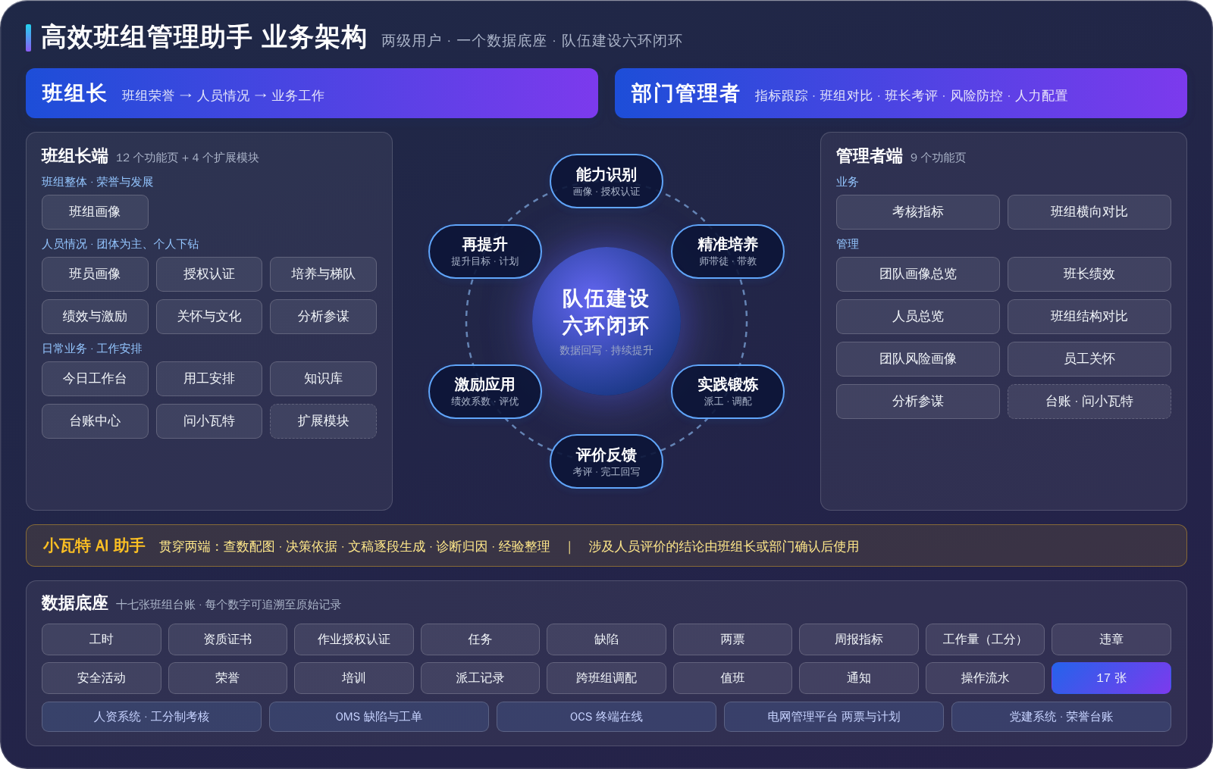
成果概览：两级用户共用一个数据底座，小瓦特贯穿两端
01 / 一、成果介绍 · 成果概览
12 个功能页
班组长端
班组整体 → 人员情况 → 日常业务三段故事线
9 个功能页
管理者端
业务指标 + 队伍管理两条主线，每个动作落到班组长确认
17 张台账
数据底座
画像、看板、文稿中的每个数字可回溯至台账原始行
AI 助手
小瓦特贯穿两端
查数配图 · 决策依据 · 文稿逐段生成 · 诊断归因 · 经验整理
Notes:
成果概览：班组长端 12 页、管理者端 9 页，共用十七张台账的数据底座，小瓦特 AI 助手贯穿两端。

Slide 7




核心优势：数据同源 · 规则可解释 · 闭环可生长 · 结论由人定
01 / 一、成果介绍 · 核心优势
17 张
4 条
6 环
2 级
100 %
台账同源
派工规则可解释
闭环可生长
管理可协同
结论由人定
画像、看板、文稿中的每个数字可点开回溯至台账原始行
证书、核心模块授权、本周工时、当日冲突；推荐与排除理由随单存档
能力识别 → 精准培养 → 实践锻炼 → 评价反馈 → 激励应用 → 再提升
班组长与管理者共用数据底座，一步操作即时反映到管理视图
人员评价、授权、系数、调配、轮岗一律确认后生效、留名留痕
产品定位
面向班组长的班组管理助手：把公司已有的数据变成派工的理由、考评的证据、建设的差距清单和带队伍的参谋
管理者的每个动作（督办、提醒、调配、轮岗建议、后备培养、面谈提纲、文化活动）落到班组长的通知或确认
涉及人员评价的结论一律由班组长或部门确认后使用；依托公司电力人工智能创新平台与云景自助分析工具建设
Notes:
五个核心优势：十七张台账同源、四条派工规则可解释、六环闭环可生长、两级同源可协同、所有涉及人的结论由人确认。

Slide 8




对南方电网集团要求的响应
01 / 一、成果介绍 · 成果贴合公司要求
成果贴合公司推进技能人才队伍建设与作业授权管理、星级班组建设、业绩责任书绩效管理、基层减负与人工智能应用的要求，在班组一级有了数字化的执行与反馈
数字化转型与数字电网建设
人才强企与技能人才队伍建设
星级班组建设
派工、审票、授权确认、绩效确认、督办、调配结构化留痕，按统一口径接入人资系统与数据平台，班组数据一次产生、局级公司级复用
《作业授权认证表》数字化后，授权状态、核心业务自主实施能力、断层风险按月报主管；师带徒、骨干培养、后备梯队纳入台账
《星级班组评价标准》20 个维度按台账实时初评，当前等级、目标等级、差距指标与提升措施按周期自动形成，评定材料直接取自系统记录
业绩责任书与绩效管理
安全生产责任制与基层减负
人力资源数智化与人工智能应用
考核指标红黄绿与督办、班长绩效按责任书季度初评、班员系数由履职证据推导，考评公开、留痕、可追溯
“有授权才派工、票审过才开工、完工才回写”的刚性流程；文稿逐段生成，班组长每月事务性用时减少约 25 小时
班组长 AI 助手依托公司电力人工智能创新平台（大瓦特），人在回路、结论由人确认，形成可复制的班组级 AI 应用样板
响应是持续的、可检查的 结构化留痕 → 按统一口径向上汇聚 → 按周期自动形成结果（投运后机制详见“三、应用成效”）
Notes:
对南方电网集团要求的响应：六个方面逐项对应，成果建成后响应是持续的、可检查的，具体机制在应用成效部分展开。

Slide 9
01
一、成果介绍
CONTENTS
02
二、解决方案
目 录
03
三、应用成效
「高效班组管理助手」班组数字画像与班组长 AI 助手
04
四、推广价值
05
五、团队介绍
Notes:
进入第二部分：解决方案。

Slide 10
设计思路与实现路径：三层模型 + 四步路径
02 / 二、解决方案 · 设计思路
大模型：自然语言问答 · 文稿逐段生成 · 诊断归因 · 经验整理
数据归集
智能层
1
工时、证书、授权认证、任务、缺陷、两票、周报、工分、违章、安全活动、荣誉、培训、派工、调配、值班、通知、流水共十七张台账
派工四规则 · 断层判定 · 绩效系数 · 考核红黄绿 · 班长计分，可配置、可解释
模型构建
规则层
2
依据认证表、岗位说明书与通用素质模型、星级分册、业绩责任书、工分制考核办法建立指标与规则，每项明确来源、阈值、用途、确认人
星级评价 20 维 · 作业授权 42 模块 · 综合画像 5 项 / 专业画像 9 项 · 考评口径
场景落地
指标层
3
班组长端 12 页按“班组整体 — 人员情况 — 日常业务”；管理者端 9 页覆盖考核指标到分析参谋
十七张班组台账，统一人员与班组主键，每个数字可回溯
结果回流
数据底座
4
完工数据回写画像，考评荣誉进入培养排序，管理者动作落到班组长确认，每次确认写入操作流水
系统给依据与建议，班组长和管理者作决定 页面只读状态层、按钮只写状态层，流程不预设，每一个动作都改变后面每一页的数字
Notes:
设计思路是三层模型：指标层量化、规则层把经验判断转为可解释规则、智能层由大模型承担问答与生成；实现路径四步：归集、建模、落地、回流。

Slide 11
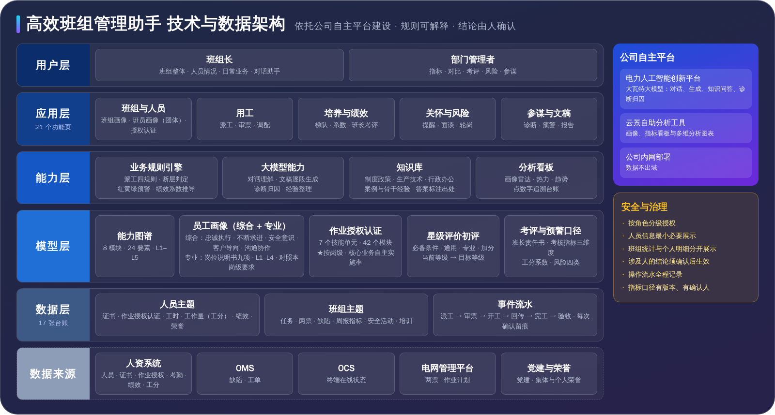
技术与数据架构：依托公司自主平台建设，数据不出域
02 / 二、解决方案 · 技术架构
数据来源
人资系统 · 人员 / 证书 / 授权 / 考勤 / 绩效 / 工分
OMS · 缺陷与工单
OCS · 终端在线状态
电网管理平台 · 两票与作业计划
党建管理系统与荣誉台账
运行周报与年度业绩责任书
内网部署 · 数据不出域
角色分级授权 · 最小必要展示
Notes:
技术架构：大瓦特大模型提供对话、生成、问答与诊断能力；云景自助分析工具承载画像与看板；规则引擎与知识库部署于公司内网。

Slide 12
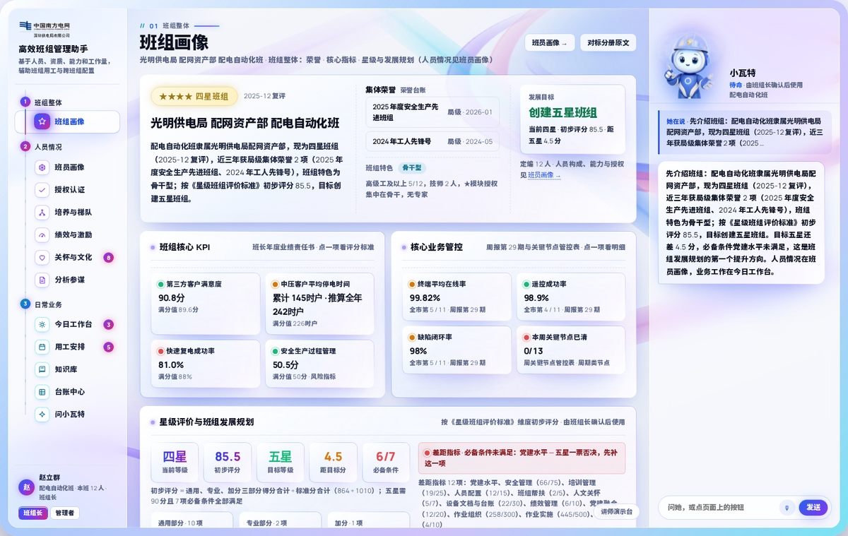
班组长端：按故事线组织的 12 个功能页
02 / 二、解决方案 · 主要功能
班组整体
名片 · KPI · 管控 · 星级规划
班组画像
人员情况
班员画像
授权认证
培养与梯队
绩效与激励
关怀与文化
分析参谋
日常业务
今日工作台
用工安排
知识库
台账中心
问小瓦特
班组画像：名片荣誉 · 核心 KPI（班长责任书四项）· 核心业务管控 · 星级评价与班组发展规划 · 20 维度表 · 提升措施
Notes:
班组长端 12 页按故事线组织。默认进入班组画像：只讲班组——名片、KPI、核心业务管控、星级评价与发展规划。

Slide 13
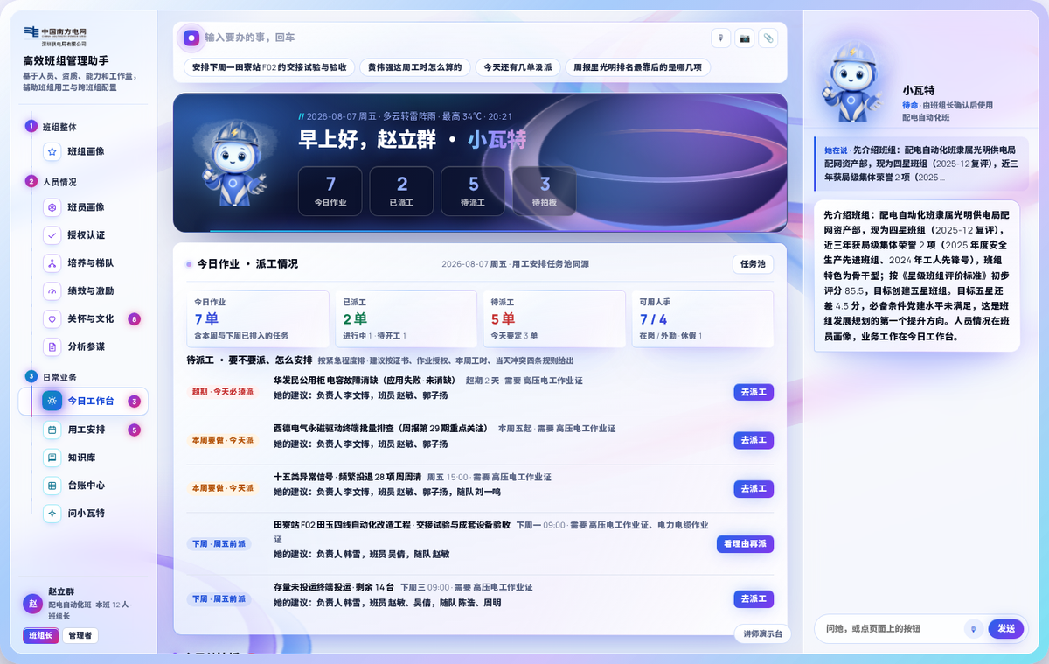
派工推荐：四条规则逐人判定，理由随单存档
02 / 二、解决方案 · 主要功能
1
持证
持有作业所需证书
2
授权
对应 ★ 模块已授权（作业授权认证表）
3
工时
本周外勤 ≤ 24 小时（班组约定，超出需班长确认）
4
冲突
当日无冲突作业
班长不列入 · 休假不派 · 学员随队 · 按本周工时由少到多排序
30 分钟 → 5 分钟以内
今日工作台：逐单给紧急程度与派工建议，展开后逐人显示推荐 / 随队 / 排除及理由，换人时即时说明是否可派
单次派工决策时间 · 理由随派工单存档，工作票与班前会材料随单起草
Notes:
派工四条规则：持证、授权、工时、冲突，逐人给出推荐、随队、排除及理由，理由随单存档。单次派工决策由约 30 分钟降到 5 分钟以内。

Slide 14
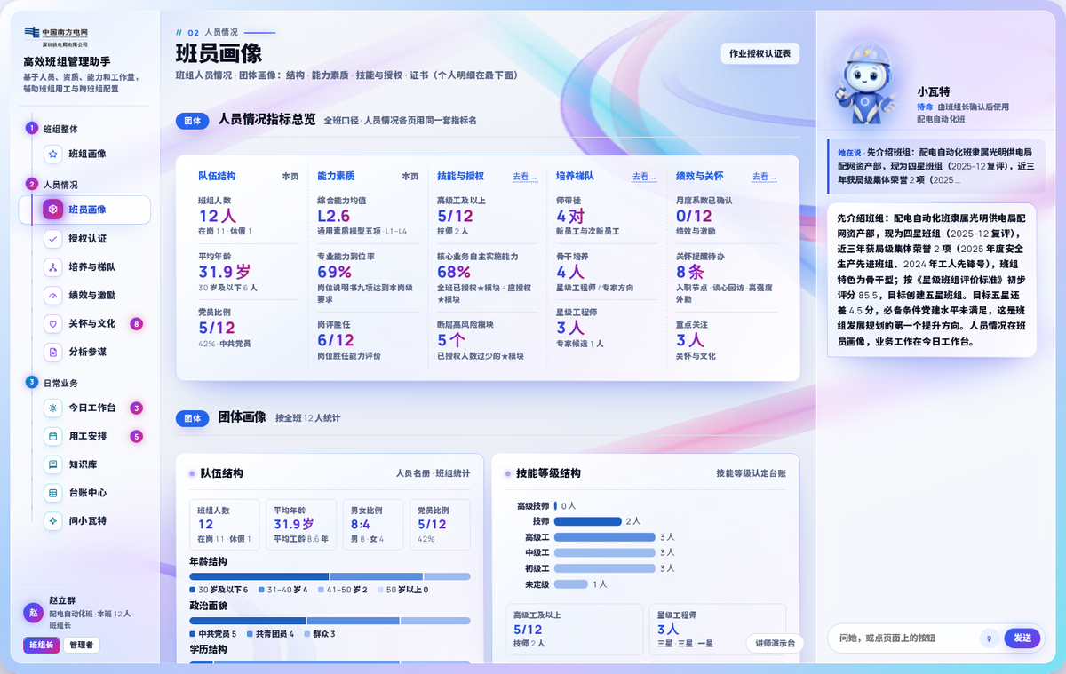
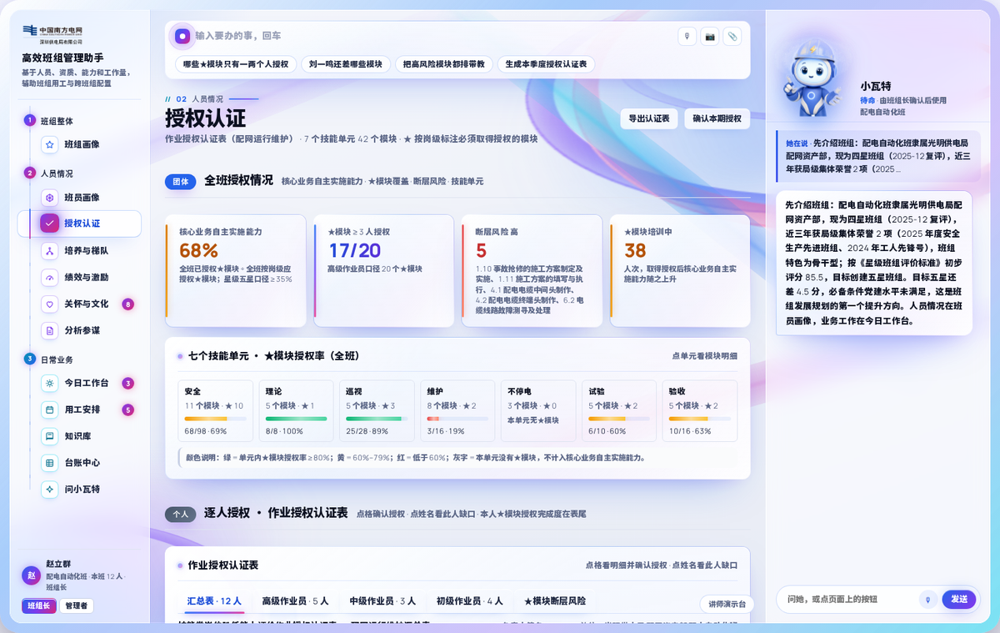
班员画像与作业授权认证：这个人几斤几两、这个班组缺什么
02 / 二、解决方案 · 主要功能
团体人员画像
指标总览 · 队伍结构（含政治面貌）· 技能等级结构 · 素质与能力雷达 · 核心业务自主实施能力 · 证书复审；点成员明细弹出个人画像（综合 + 专业）
作业授权认证
认证表 7 个技能单元 42 个模块逐人逐格确认，缺证不能确认；★ 模块断层风险（已授权 ≤ 2 人）一键排带教取证；确认本期授权报主管
Notes:
班员画像回答“这个人几斤几两、这个班组缺什么”；作业授权认证表数字化，逐格确认，断层风险实时计算。

Slide 15
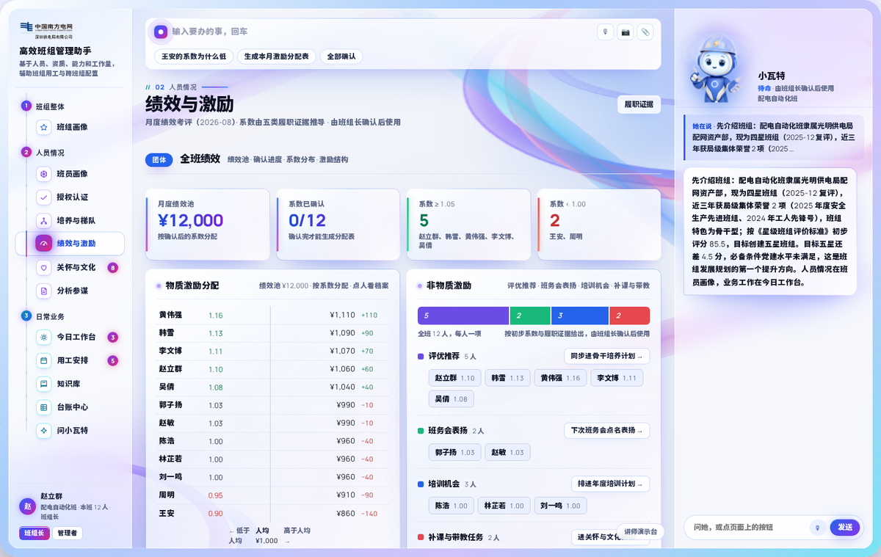
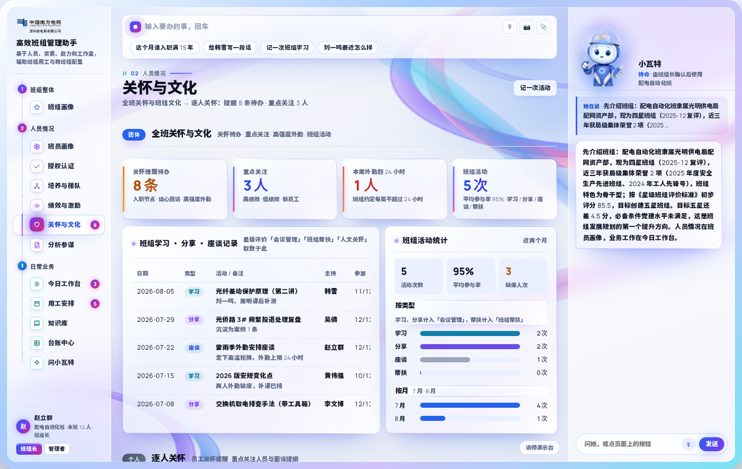
绩效与关怀：系数有证据可查，关怀有提醒可办
02 / 二、解决方案 · 主要功能
绩效与激励
12 人初步系数由五类履职证据与工作量（工分）推导 · 履职证据逐条带出处 · ± 调整、逐人确认 · 确认后生成激励分配表报部门
关怀与文化
入职关键年份、谈心回访到期、连续高强度外勤主动提醒 · 重点关注人员生成面谈提纲 · 记一次帮扶活动即改变星级“班组帮扶”得分
Notes:
绩效系数由履职证据与工分推导、逐条带出处、由班组长确认；关怀提醒从“靠记性”变为“有提醒、有记录”。

Slide 16
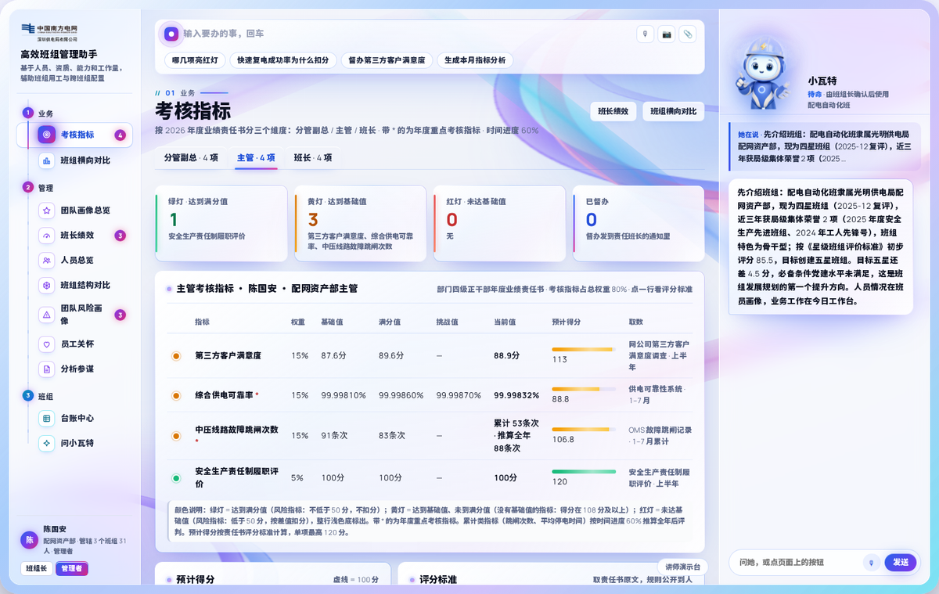
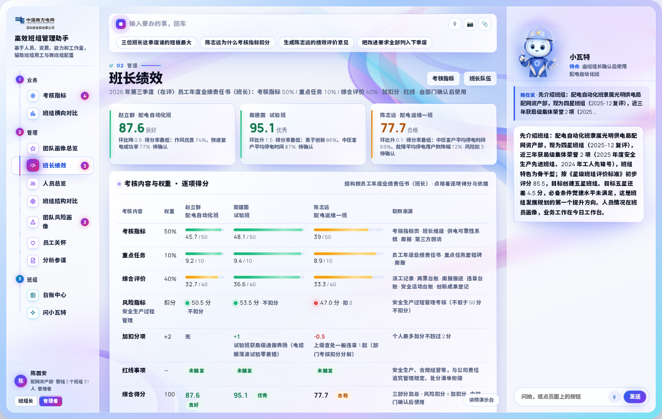
管理者端：考核指标与班长绩效，照录年度业绩责任书
02 / 二、解决方案 · 主要功能
考核指标
分管副总 / 主管 / 班长三个维度，权重、基础值、满分值、评分标准照录责任书 · 预计得分实时计算，红黄绿按满分值与基础值判定 · 下钻班组，督办直达责任班长
班长绩效
考核指标 50% + 重点任务 10% + 综合评价 40% + 加扣分 + 红线 · 台账自动取数初评，分档不排名次 · 确认 → 下发 → 面谈 → 评价意见 → 考评表
Notes:
管理者端的考核指标与班长绩效完全照录年度业绩责任书的指标、权重与评分标准，自动取数初评，部门确认后下发。

Slide 17
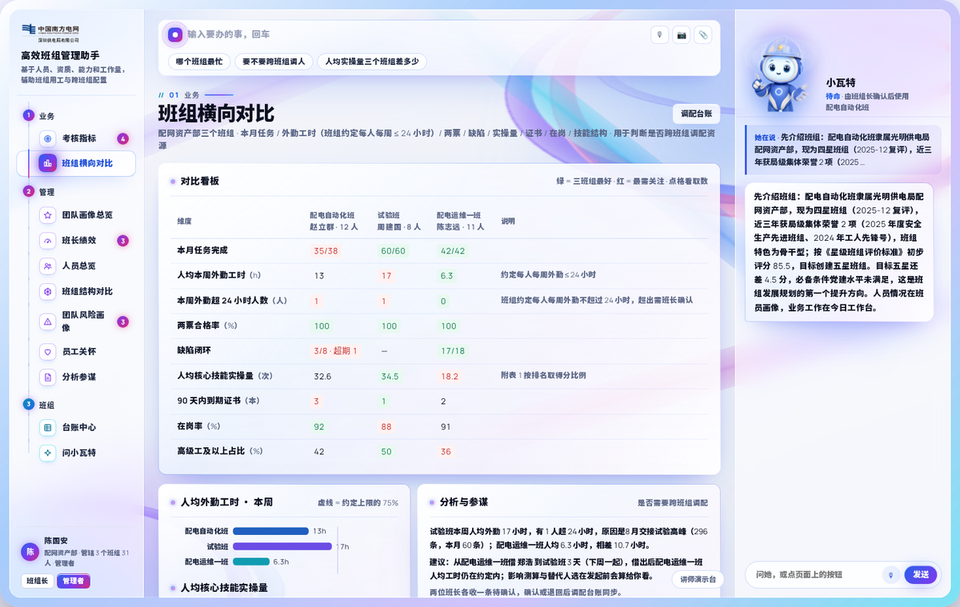
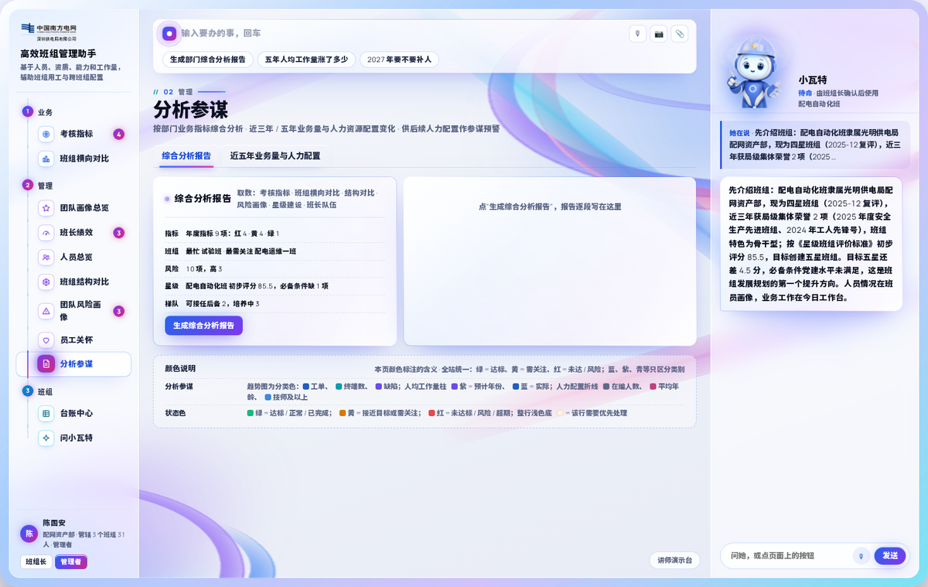
跨班组调配：五步闭环，人力配置提前预警
02 / 二、解决方案 · 主要功能
横向对比
影响测算
发起调配
双方班长确认
返岗评价
班组横向对比：三班组 9 维看板，最忙与最闲班组、相差工时、建议借谁支援几天
分析参谋：近五年业务量与人力配置，下一年人均负荷、缺口与建议，由部门确认后使用
Notes:
跨班组调配按五步闭环运行：横向对比、影响测算、发起、双方班长确认、返岗评价；工时与实操量回写本人。

Slide 18
创新点：规则化、闭环化、数字化、同源化、人在回路
02 / 二、解决方案 · 创新效益
01
02
03
04
05
经验判断规则化、可解释
六环闭环打通培养、使用与激励
星级标准与授权认证数字化
班组与部门两级同源
人在回路的 AI 协作
派工四项考量转化为逐人判定规则，班长不列入、休假不派、学员随队等班组约定一并纳入，推荐与排除理由随单存档
完工实操量回写授权与画像，画像同时驱动派工推荐、培养排序、绩效系数，一次作业的数据三处复用
20 个评价维度台账驱动实时初评，差距直接生成提升方向；42 个模块逐人逐格可确认，断层风险随确认实时变化
共用数据底座，班组长每一步即时反映到管理视图；考核指标与班长绩效照录责任书；跨班组调配五步闭环
涉及人的结论一律确认后生效、留名留痕；骨干经验整理为可检索、可引用的知识库条目，经验可传承
依托公司自主平台 · 规则可解释 · 结论由人确认 · 功能模块按场景配置
Notes:
五个创新点：经验判断规则化可解释、六环闭环、星级标准与授权认证数字化、两级同源、人在回路的 AI 协作。

Slide 19
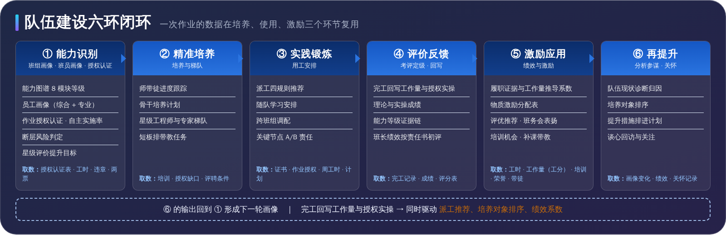
队伍建设六环闭环：一次作业的数据在三处复用
02 / 二、解决方案 · 应用场景创新
一次作业 → 三处复用
画像同时驱动
队伍能力随日常工作生长
完工回写实操量 → 作业授权与画像 → 派工推荐 / 培养排序 / 绩效系数
派工推荐 · 培养对象排序 · 绩效系数，三个环节共用同一张画像
考评与荣誉进入培养对象排序，帮扶活动改变星级得分，确认写入流水
Notes:
六环闭环：能力识别、精准培养、实践锻炼、评价反馈、激励应用、再提升；一次作业的数据在培养、使用、激励三处复用。

Slide 20
01
一、成果介绍
CONTENTS
02
二、解决方案
目 录
03
三、应用成效
「高效班组管理助手」班组数字画像与班组长 AI 助手
04
四、推广价值
05
五、团队介绍
Notes:
进入第三部分：应用成效。

Slide 21
六个业务环节应用前后对比
03 / 三、应用成效 · 管理与业务效益
业务环节
应用前
应用后
测算成效
派工决策
分别核对证书台账、作业授权认证表、工时记录与作业计划，依经验判断
一屏给出逐人判定与推荐、随队、排除理由，理由随派工单存档
30 分钟 → 5 分钟以内
月度绩效考评
人工汇总工时、工作量、学时、荣誉、带徒等履职记录后评定系数
系数由五类履职证据与工分台账自动推导，证据逐条带出处，一键生成分配表
4 小时 → 1 小时以内
星级班组自评
对照评价标准分册逐项翻查台账
20 个维度台账驱动实时初评并标红黄绿，差距指标与提升方向一页呈现
2 个工作日 → 半天以内
作业授权盘点
按认证表逐人逐格人工核对
42 个模块逐格确认，缺证不能确认，断层风险实时计算、一键排带教
1 个工作日 → 1 小时以内
班组文稿
班前会材料、月度总结、分配表、面谈提纲手工汇编
逐段生成，每个数字可追溯至台账
月度总结 4 小时 → 1 小时以内
季度班长考评
人工对照责任书汇总三位班长的指标与任务
按责任书“50 + 10 + 40 + 加扣分 + 红线”自动取数初评，分档不排名次
1 个工作日 → 2 小时以内
注：按试点班组现行业务频次测算；演示数据按班组真实业务框架脱敏构建。风险防控由事后发现转为提前处置（证书到期前 90 天、断层风险、敏感岗位轮岗）。
Notes:
六个环节应用前后对比，每一项都有可测算的用时变化。

Slide 22


可量化效益与社会效益
03 / 三、应用成效 · 综合效益
25 小时 / 月
3 工作日 / 月
3 工作日 / 季
83 %
班组长事务性用时减少
释放回现场与培养
部门汇总分析用时减少
单次派工决策时间下降
找数、抄数、排版回到判断与确认
相当于每月多出三个工作日用于现场管理和人员培养
指标、对比、结构、风险报告逐段生成
30 分钟降至 5 分钟以内，理由随单存档
社会效益
依据留痕、公平透明
派工、考评、授权、调配依据全程留痕，经验驱动转为数据驱动
经验可传承
骨干经验与案例进入知识库，问答带出处，培养有路径
安全前置、风险提前
证书到期、断层风险、敏感岗位轮岗提前处置
Notes:
可量化效益：班组长每月事务性用时减少约 25 小时，相当于释放 3 个工作日；部门每季度减少约 3 个工作日。社会效益：依据留痕、经验传承、安全前置。

Slide 23
对南方电网集团要求的响应：投运后的机制与可检查的输出
03 / 三、应用成效 · 集团要求响应
南方电网集团要求
成果建成后的响应机制
可检查的输出
数字化转型与数字电网建设
班组层派工、审票、授权确认、绩效确认、督办、调配全部结构化留痕，按人员、班组、事件三类主题统一口径接入人资系统与数据平台
操作流水、十七张台账、画像与指标接口；班组数据一次产生、局级公司级复用
人才强企与技能人才队伍建设
认证表 42 个模块逐人逐格确认，核心业务自主实施能力实时计算；师带徒、骨干培养、后备梯队纳入台账
月度授权状态报表报主管、带教取证任务、骨干培养计划、后备梯队
星级班组建设
20 个评价维度台账驱动实时初评，当前等级、目标等级、距目标分、必备条件、差距指标按周期自动形成
季度自评材料、差距指标与提升措施、排进班组计划的提升任务
业绩责任书与绩效管理
考核指标三维度照录责任书实时红黄绿并督办；班长绩效季度自动取数初评、分档不排名次；班员系数由履职证据与工分推导
考核指标看板与督办记录、班长绩效考评表、激励分配表与确认记录
安全生产责任制与本质安全
两票审核、作业授权、断层风险、违章与关键节点在派工环节前置把关；关键节点 19 项逐周闭环；安全与帮扶活动回写星级得分
派工理由表、两票审核记录、关键节点闭环记录、安全活动台账
基层减负与员工关怀
班前会材料、月度总结、分配表、面谈提纲、诊断与参谋报告逐段生成；关键年份、谈心回访、高强度外勤主动提示
每月事务性用时减少约 25 小时的操作流水证据、关怀提醒与面谈记录
人力资源数智化创新与人工智能应用
班组长 AI 助手依托电力人工智能创新平台与大瓦特大模型，查数、决策依据、文稿、诊断、经验整理五类能力，人在回路
可复制的班组级 AI 助手样板；每次确认留名留痕
数据安全与员工权益保护
内网部署、数据不出域；角色分级授权、人员信息最小必要展示；涉及人的结论由班组长或部门确认后生效
权限矩阵、确认记录、操作流水
Notes:
成果投运后对集团要求的响应不是一次性对标，而是按周期自动形成、可检查、可向上汇聚的机制，逐项对照八个方面。

Slide 24
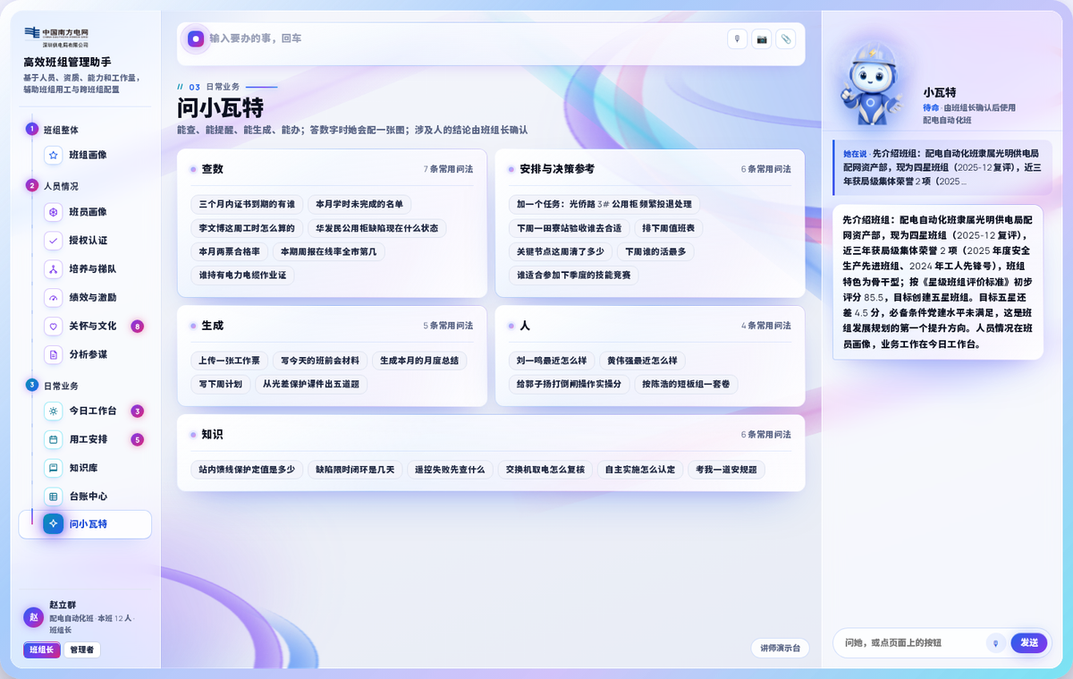

实用化与运营：试点条件已具备
03 / 三、应用成效 · 实用化情况
应用范围
光明供电局配网资产部三个班组 31 人，班组长与部门管理者两类用户，覆盖班组整体、人员情况、日常业务与部门的业务、管理两条主线
建设进度
班组长端 12 页、管理者端 9 页、十七张台账、派工与考评规则、作业授权认证表、星级评价初评模型已完成，单文件离线原型可演示
数据对接
人资系统、OMS、OCS、电网管理平台、党建与荣誉台账的接口口径已明确，取自公司现有系统，不增加班组数据采集负担
问小瓦特
运行安排
查数配图 · 决策依据 · 文稿逐段生成 · 诊断归因 · 经验整理五类问法；数字类回答同步配图，名单可下钻；涉及人员评价的结论标注“由班组长确认后使用”；语音为辅，所有语音路径都有等价的点击路径
2026 年四季度试点运行；每一次确认留名留痕；按月形成授权状态、星级差距、班长绩效三类报表报主管
Notes:
实用化：应用范围、建设进度、数据对接、运行安排四方面，试点条件已具备。

Slide 25
01
一、成果介绍
CONTENTS
02
二、解决方案
目 录
03
三、应用成效
「高效班组管理助手」班组数字画像与班组长 AI 助手
04
四、推广价值
05
五、团队介绍
Notes:
进入第四部分：推广价值。

Slide 26

推广计划：部门试点 → 全局复制 → 网省推广
04 / 四、推广价值 · 推广计划
2026 年四季度
2027 年上半年
2027 年下半年起
1
2
3
部门试点
全局复制
网省推广
光明供电局配网资产部三个班组试点运行，形成第一轮运行数据与口径修订
推广至深圳供电局配网专业班组，完成变电、输电专业口径配置
具备向网内其他单位推广的条件，形成公司级班组管理产品
推广对象
推广模式
预期效果
各供电局配网、变电、输电等专业生产班组的班组长及所在部门管理者
配置化复制：认证表、星级分册、责任书指标、派工规则与班组约定、考评权重均为可配置口径，数据底座、规则框架与页面框架不变
班组长每月事务性用时减少约 25 小时；派工、考评、授权、调配依据全程留痕；各班组星级对标与授权盘点按周期自动形成
Notes:
推广按部门试点、全局复制、网省推广三级推进；以配置化方式复制，更换专业只需调整口径配置。

Slide 27


潜在价值与开发计划
04 / 四、推广价值 · 潜在价值
开发计划
管理价值
班组数据一次产生、局级公司级复用，星级对标、授权盘点、班长考评由一次性工作变为按周期自动形成
系统对接
1
接入人资系统、OMS、OCS、电网管理平台、党建系统，班组数据自动归集
2
专业扩展
社会价值
完成变电、输电专业认证表与岗位说明书口径配置
技能人才培养有依据、安全责任落到班组一级、基层减负有数据可证、骨干经验可传承
3
能力深化
文稿、诊断、参谋能力接入大瓦特大模型在线服务，知识库持续沉淀
商业价值
可配置复制到配网、变电、输电专业班组，形成公司级班组管理产品与班组级 AI 助手样板
4
知识沉淀
班组案例与骨干经验整理为可检索条目，形成公司级班组知识库
开发计划与推广计划同步推进：部门试点 → 全局复制 → 网省推广
Notes:
潜在价值分管理、社会、商业三个层面；开发计划四项：系统对接、专业扩展、能力深化、知识沉淀。

Slide 28
价值定位：班组强则公司强
04 / 四、推广价值 · 结语
把公司已有的数据在班组这一级变成了派工的理由、考评的证据、建设的差距清单和带队伍的参谋
对班组长
对管理者
对公司
回到判断与确认。时间从找数、抄数、排版回到现场管理和人员培养，每月减少约 25 小时事务性工作
每一个决定落到班组长的确认。看得全、督得到、配得动，班长考评与跨班组调配有同源数据
班组数据按统一口径向上汇聚，星级对标与授权盘点按周期自动形成，班长绩效按责任书自动取数，形成可复制的班组级数字化样板
让数字化转型在公司最基层的生产组织里持续运转 · 大瓦特练机器，小瓦特练人
Notes:
结尾呼应开篇：班组强则公司强。成果让班组长回到判断与确认、让管理者的决定落到确认、让公司的要求在班组一级有持续响应的机制。

Slide 29
01
一、成果介绍
CONTENTS
02
二、解决方案
目 录
03
三、应用成效
「高效班组管理助手」班组数字画像与班组长 AI 助手
04
四、推广价值
05
五、团队介绍
Notes:
进入第五部分：团队介绍。

Slide 30


团队成员与分工
05 / 五、团队介绍 · 团队介绍
业务负责人
技术负责人
项目负责人
演示负责人
（填写姓名）
（填写姓名）
（填写姓名）
（填写姓名）
单位 · 岗位
单位 · 岗位
单位 · 岗位
单位 · 岗位
提出业务需求与规则口径；组织班组长、部门管理者参与验证；确认指标阈值与评价口径
负责数据归集、指标模型与业务规则实现、平台对接与内网部署
统筹进度、资源与质量，组织阶段评审与验收
负责演示路径设计、现场汇报与答辩
申报单位：深圳供电局有限公司 · 业务单位：光明供电局配网资产部
Notes:
团队成员与分工：业务、技术、项目、演示四位负责人（姓名待填）。

Slide 31
THANKS
汇报完毕，请各位评委指正
高效班组管理助手项目组
汇报人：（填写姓名） 时间：2026 年 10 月
Notes:
谢谢各位评委。

